Slide 1
琵琶湖モデル

Slide 2
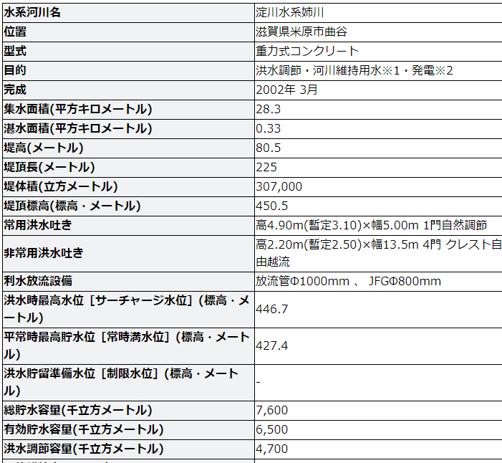
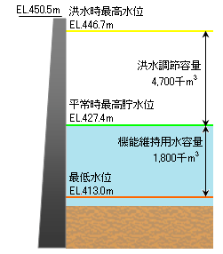
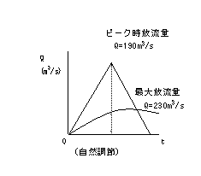
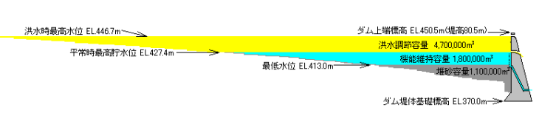
姉川ダム
自然調節方式
容量配分図

Slide 3
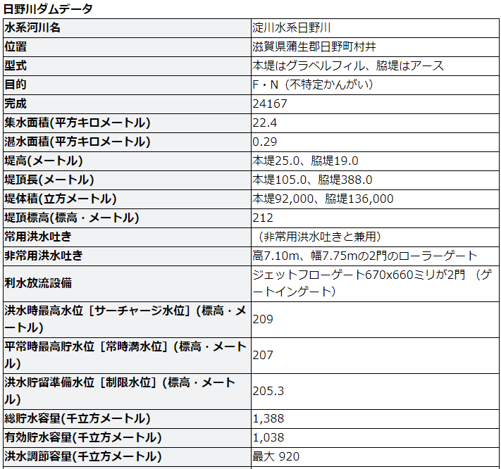
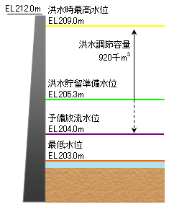
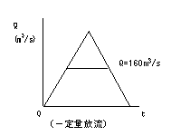
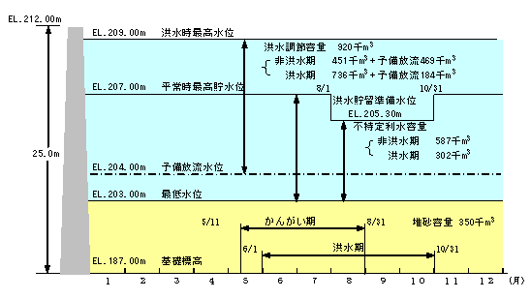
日野川ダム
一定量放流方式
容量配分図

Slide 4
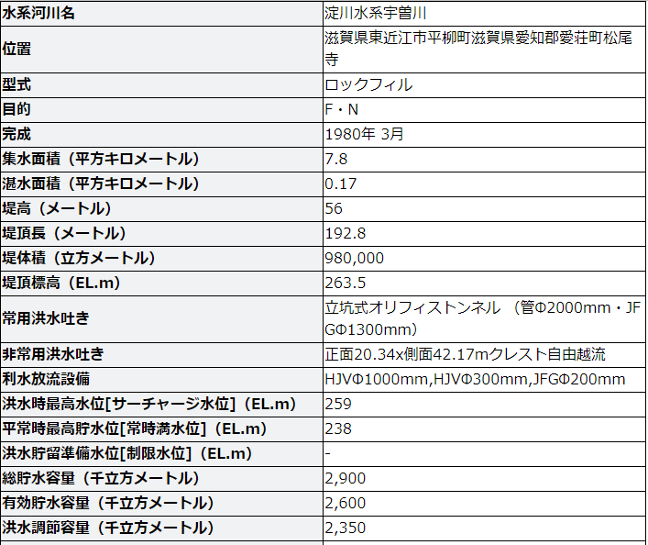
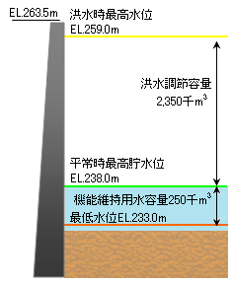
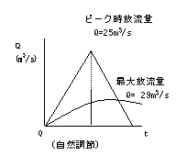
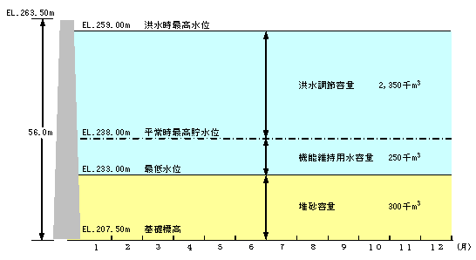
宇曽川ダム
自然調節方式
容量配分図

Slide 5
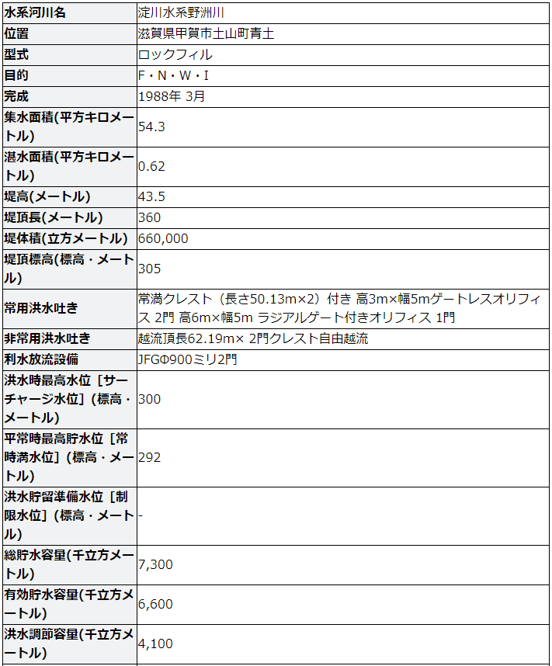
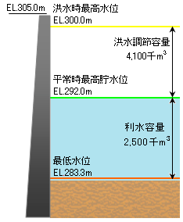
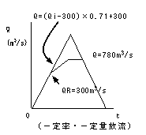
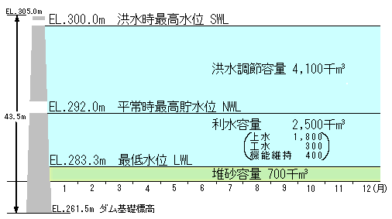
青土ダム
一定率一定量方式
容量配分図

Slide 6
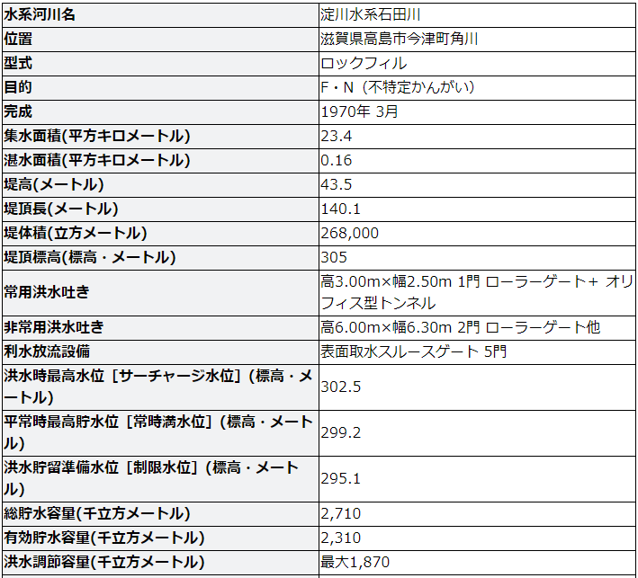
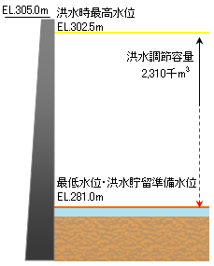
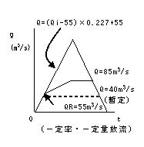
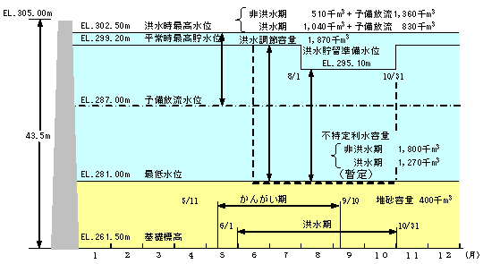
石田川ダム
一定率一定量方式
容量配分図

Slide 7
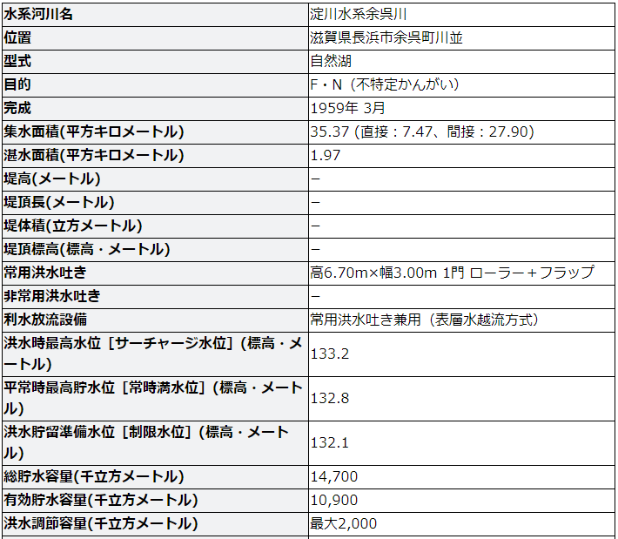
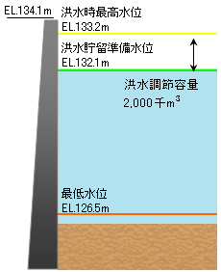
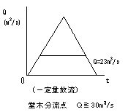
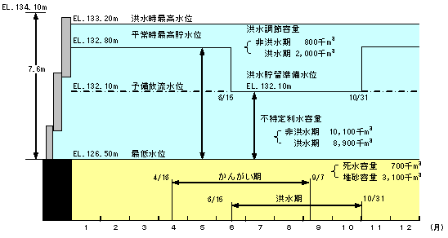
余呉湖
一定量放流
容量配分図

Slide 8
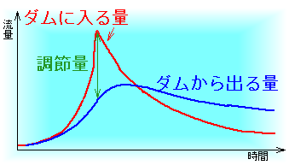
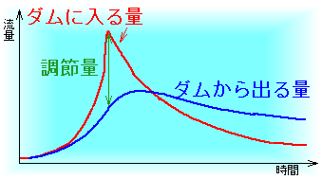
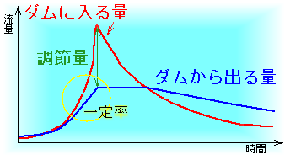
ダムの操作ルールhttps://www.pref.shiga.lg.jp/ippan/kendoseibi/dam/19263.html#b10
自然調節方式
一定量放流方式
一定率一定量方式
放流量は穴の大きさと、ダムの水位（水圧）によって自然に（自動的に）変化する。
一定の流量以上をダムに貯め、
その流量以上の放流を行わない方式。
その流量以下の場合、
流入量＝放流量
ある流量から計画の最大流量までは、ダムへの流入量に一定率かけた量を放流。最大流入量に達した後、そのときの放流量で一定量放流する。

Slide 9
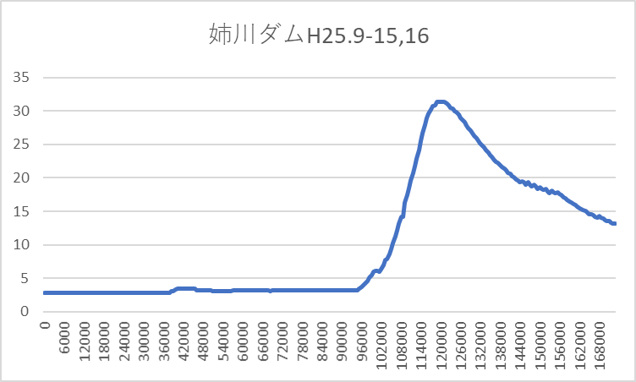
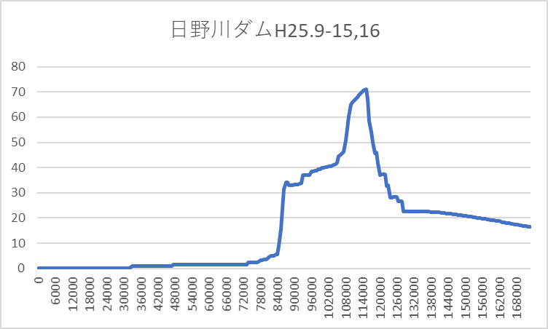
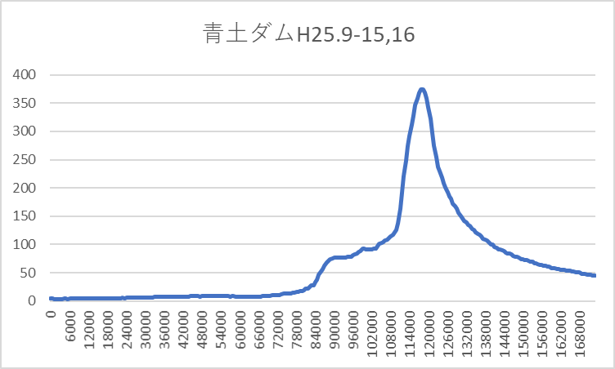
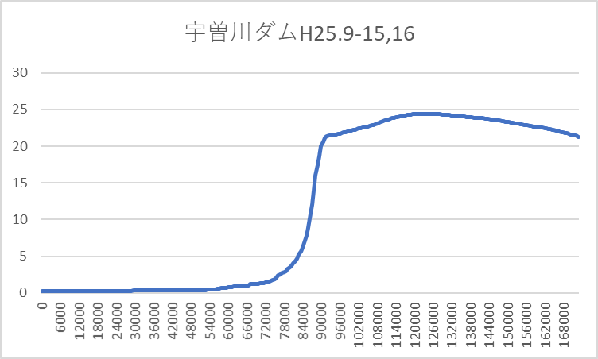
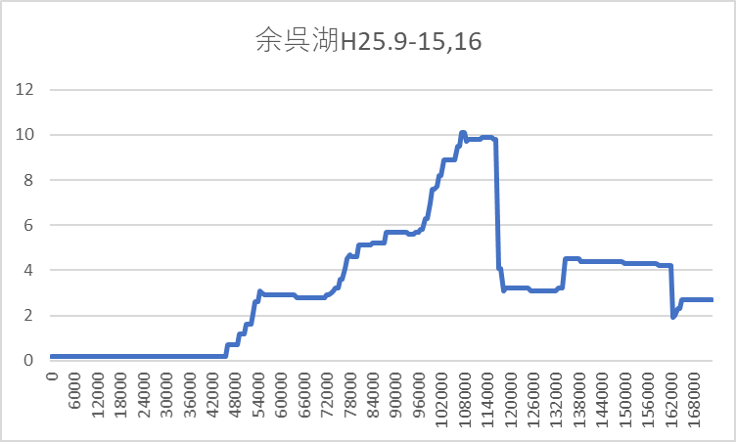
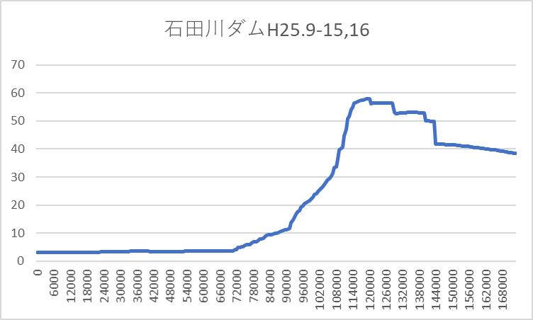
2013-9-15,16 ダムの放流量
自然調節方式
一定量放流
一定率一定量方式

Slide 10
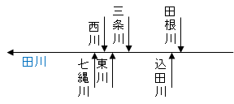
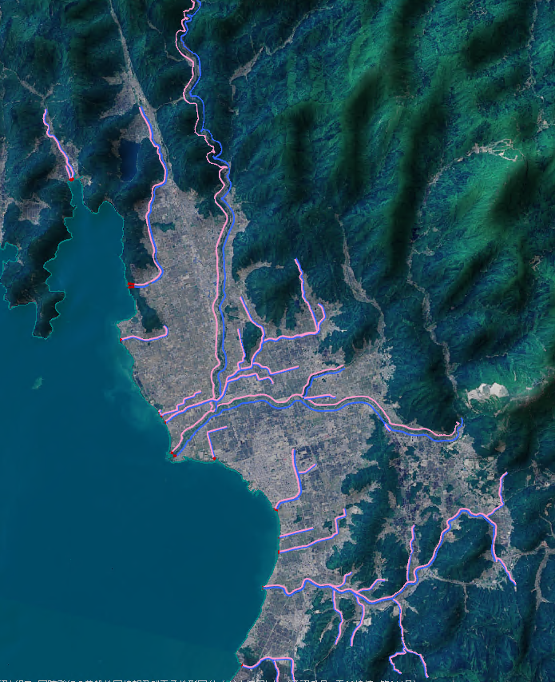
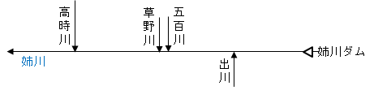
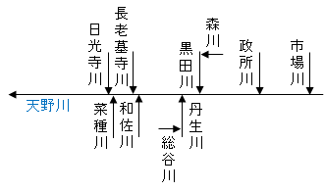
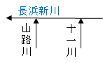
湖北地域
203川
一級河川：107
直接流入（一級）：23
－岩熊川
－大川（琵琶湖の北で合流）
－西野放水路-余呉川（中流）
－余呉川（下流）
－モロコ川-中川放水路
－中川
－川道川
－深町川
－土川
37河川

Slide 11
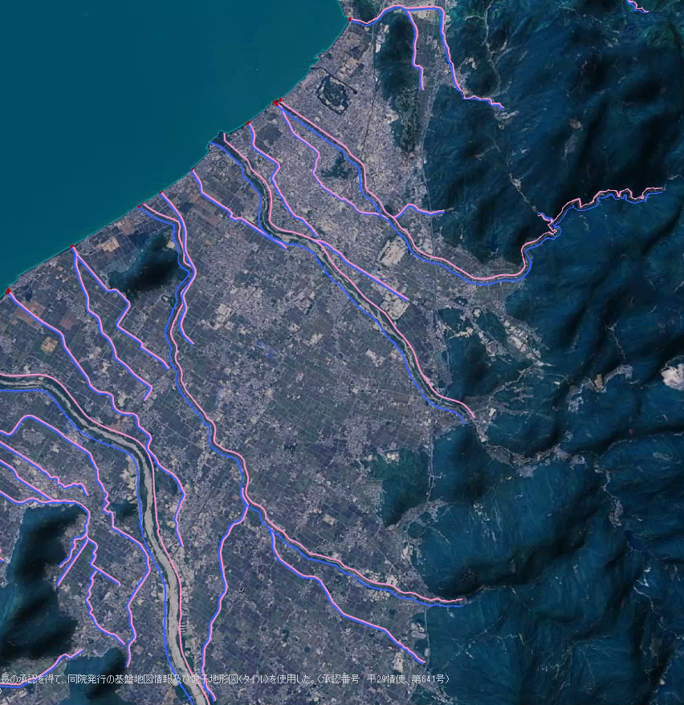
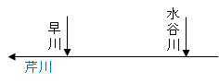
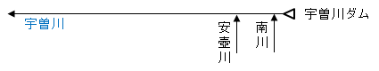
湖東圏域
一級河川：41
直接流入（一級）：11
－矢倉川-小野川
－平田川
－野瀬川
－犬上川-太田川
－江面川
－安食川
－文録川-額戸川
－不飲川
17河川

Slide 12
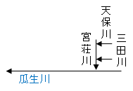
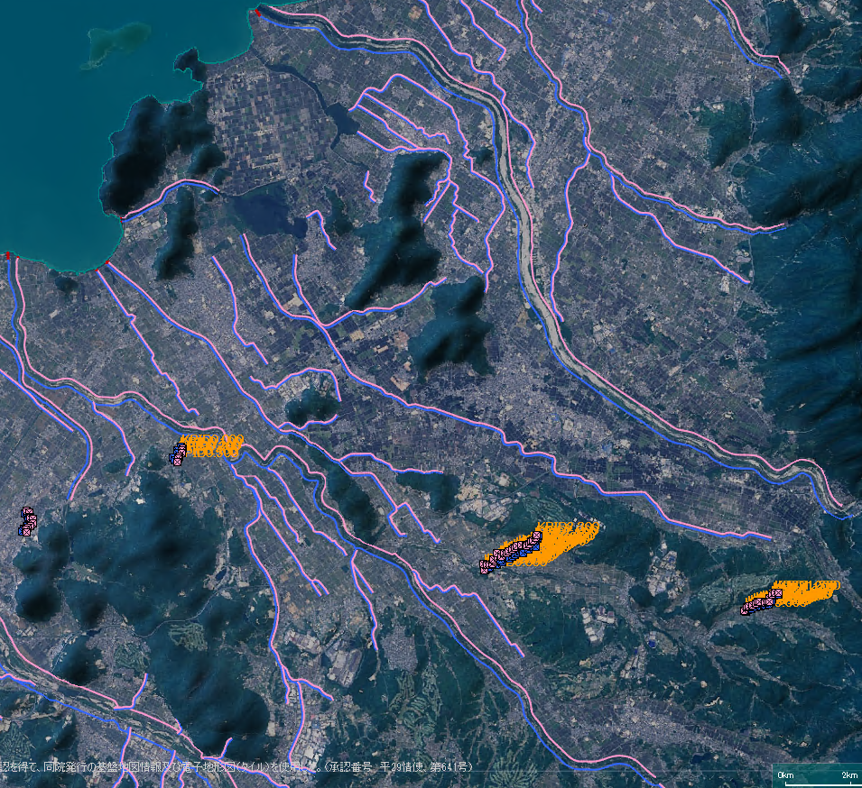
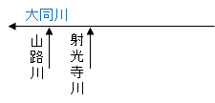
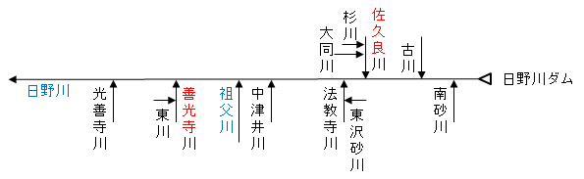
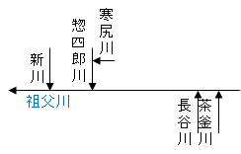
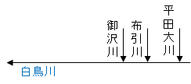
東近江圏域
－愛知川
－須田川
－安土川
－長命寺川
－山本川
－蛇砂川
－黒橋川-三明川
－大惣川
一級河川：82
直接流入（一級）：7
36河川

Slide 13
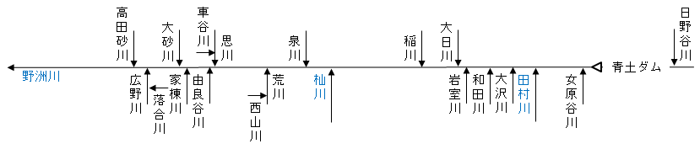
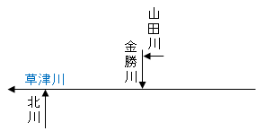
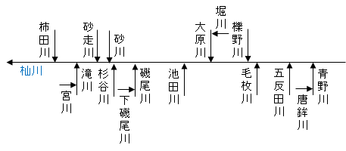


甲賀・湖南圏域
一級河川：132
直接流入（一級）：16

Slide 14

甲賀・湖南圏域
一級河川：132
直接流入（一級）：16
－家棟川（淀川合流2）
-新川 -？-大堀川
－法竜川
－天神川（琵琶湖合流）
－守山川
－山賀川（新守山川）
－山寺川
－ ？-堺川
－前川（琵琶湖合流）
－十禅寺川
－狼川
64河川

Slide 15


信楽・大津圏域
一級河川：45
直接流入（一級）：
瀬田川合流
（モデル上は琵琶湖）
－高橋川
12河川

Slide 16

志賀・大津圏域
一級河川：51
直接流入（一級）：36
－北川（淀川合流）
－大堂川
－家棟川（淀川合流1）
－大川（琵琶湖の南西で合流）
－天川
－和邇川
－真野川-世渡川
－雄琴川
－大正寺川
－足洗川
－大宮川
－藤ノ木川
－際川
－不動川
－吾妻川
－常世川
－相模川
－篠津川
－兵田川
－盛越川
瀬田川合流
（モデル上は琵琶湖）
－三田川
－千丈川
瀬田川合流
－国分川
24河川

Slide 17



湖西圏域
一級河川：58
直接流入（一級）：26
－中の川
－百瀬川-前川（生来川合流）
－境川（琵琶湖合流）-上郷川
－石田川
－青井川
久多川
13河川

Slide 18







H25_ダムありモデル 計算結果

Slide 19

問題－姉川の水位
ダムの設定がない方が実際と合っている
ダム設定あり
ダム設定なし
三層モデルのパラメータでは無理
ダムの放流量+αがありそう
三層モデルのパラメータを
変更すればよさそう

Slide 20


問題－姉川の水位
流量
今村橋

Slide 21


問題－日野川・野洲川
日野川（増田橋）
野洲川（横田橋）
139.7
141.3
ゼロ点高：139.12ｍ
ゼロ点高：139. 3ｍ

Slide 22




問題－石田川（岸脇）
ゼロ点高と最深河床の差が小さいほどよく合う
石田川（K.P.3500）
石田川（K.P.3600）
ゼロ点高：106.86ｍ
K.P.3600
106.12
107.08
K.P.3500
ゼロ点高：106.86ｍ

Slide 23




問題－宇曽川（上枝）
ゼロ点高と最深河床の差が小さいほどよく合う
宇曽川（K.P.8300）
宇曽川（K.P.8400）
K.P.8300
93.18
K.P.8400
ゼロ点高：93.17ｍ
92.38
93.18
ゼロ点高：93.17ｍ

Slide 24








H25_ダムなしモデル

Slide 25

石田川
石田川

Slide 26

石田川

